Slide 2
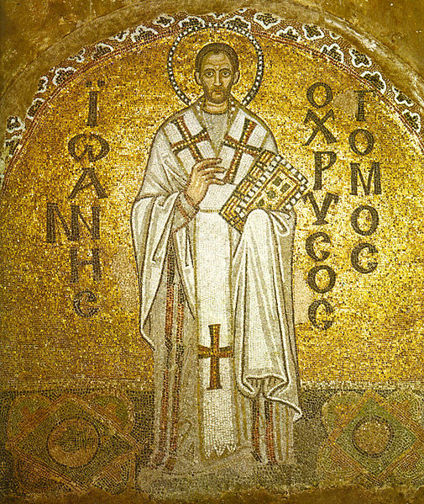
«Нет ничего трудного и тяжкого,
чего бы усердие … не сделали весьма легким».
Свт. Иоанн Златоуст
Урок по ОРКСЭ (модуль основы православной культуры)
Поместите здесь ваш текст

Slide 3
Кроссворд.
Урок по ОРКСЭ (модуль основы православной культуры)
 |  |  |  |  | 1.
 |  |  | 2.
3.
 |  |  |  |  | 4.
 |  |  |  | 5.
 |  |  | 6.
Поместите здесь ваш текст

Slide 4
Кроссворд.
Урок по ОРКСЭ (модуль основы православной культуры)
 |  |  |  |  | 1. З | А | П | О | В | Е | Д | Ь
 |  |  | 2. П | Р | А | В | О | С | Л | А | В | И | Е
3. М | И | Л | О | С | Е | Р | Д | И | Е
 |  |  |  |  | 4. С | О | В | Е | С | Т | Ь
 |  |  |  | 5. М | О | Л | И | Т | В | А
 |  |  | 6. Р | Е | Л | И | Г | И | Я
Поместите здесь ваш текст

Slide 5
Урок по ОРКСЭ (модуль основы православной культуры)
Тема урока
«Подвиг».
Поместите здесь ваш текст
Жизнь человеческая исчисляется не днями и годами, а добрыми делами и полезными трудами, —говорит народная мудрость. А ещё подвигами.

Slide 6
Урок по ОРКСЭ (модуль основы православной культуры)
Поместите здесь ваш текст

Slide 7
Урок по ОРКСЭ (модуль основы православной культуры)
Поместите здесь ваш текст

Slide 8
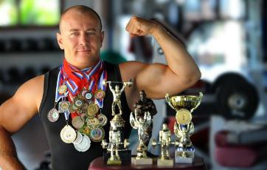
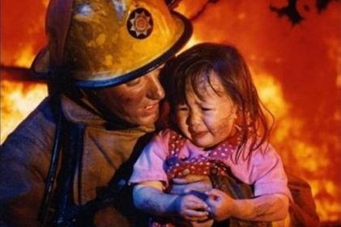
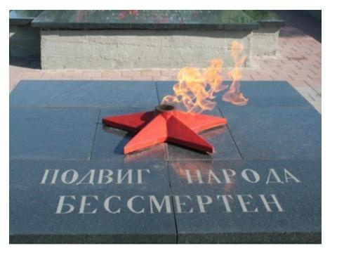
Подвиги бывают разными:
спортивный
воинский подвиг, трудовой подвиг,
научный подвиг, гражданский подвиг,
подвиг ежедневного труда,
подвиг жизни.
Урок по ОРКСЭ (модуль основы православной культуры)
Поместите здесь ваш текст

Slide 9
Но ещё есть подвиги стояния за веру, молитвенный подвиг, подвиг благочестия.
Это подвиги духовные.
Урок по ОРКСЭ (модуль основы православной культуры)
Поместите здесь ваш текст

Slide 10
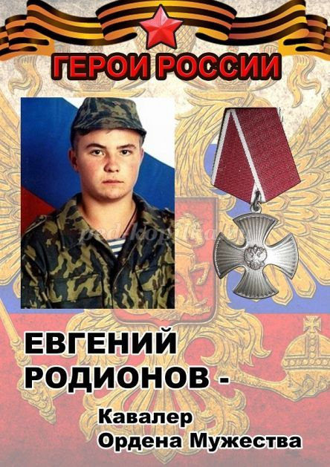
Подвиг во имя веры.
Молодым солдатам,
Захваченным в чеченский плен, сказали:
«Кто хочет остаться живым,
пусть снимет свой нательный крестик и назовёт себя мусульманином. Когда Евгений отказался снять свой крестик, его стали жестоко избивать. Потом убили, отрубив голову.»
Урок по ОРКСЭ (модуль основы православной культуры)
Поместите здесь ваш текст

Slide 11
Урок по ОРКСЭ (модуль основы православной культуры)
Поместите здесь ваш текст

Slide 12
Урок по ОРКСЭ (модуль основы православной культуры)
Поместите здесь ваш текст

Slide 13
Урок по ОРКСЭ (модуль основы православной культуры)
Поместите здесь ваш текст

Slide 14
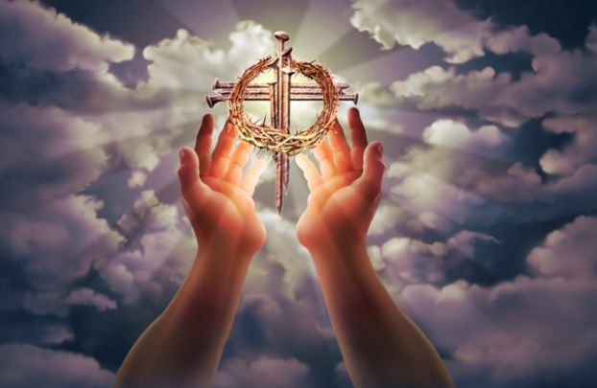
«Различен их возраст, но одна вера:
неодинаковы подвиги,
но то же самое мужество :
те древни по времени.
Эти юны и недавно убиты.
Такова сокровищница Церкви.
В ней есть и новые и старые жемчужины…»
(Свт.Иоанн Златоуст)
Урок по ОРКСЭ (модуль основы православной культуры)
Поместите здесь ваш текст

Slide 15
Урок по ОРКСЭ (модуль основы православной культуры)
Поместите здесь ваш текст

Slide 16
Урок по ОРКСЭ (модуль основы православной культуры)
М. Горький в своей книге говорил: «… когда человек любит подвиги, он всегда умеет их сделать и найдет, где это можно. В жизни, знаешь ли ты, всегда есть место подвигам».
Поместите здесь ваш текст

Slide 17
Урок по ОРКСЭ (модуль основы православной культуры)
Спасибо за работу.
Поместите здесь ваш текст

Slide 18
Использованные ресурсы:
https://docs.google.com/file/d/0B4daI27c_9Nld21vbkZYQ01UeEdZQS16VmVLdnJOUQ/edit?pli=1
http://experiment-opk.pravolimp.ru/lessons/19
http://soborpokrova.ru/schola/index.shtml?kuraev_opk&chap=18
http://neuch.org/thought/neudachi-v-budushhem-veroyatnee-u-otlichnikov
http://agentmatrici.gorod.tomsk.ru/index-1273760466.php?Comment_act=makeCommentatorBlack&Comment_page_num=1&Comment_comment_id=
http://poiskslov.com/word/подвижник/
http://rushill07.narod.ru/knigi.files/knigi.dl/86 Skazanie_o_svjatom_Serafime_Sarovskom.html
Урок по ОРКСЭ (модуль основы православной культуры)
Поместите здесь ваш текст

Slide 19
Урок по ОРКСЭ (модуль основы православной культуры)
Поместите здесь ваш текст

